Slide 1
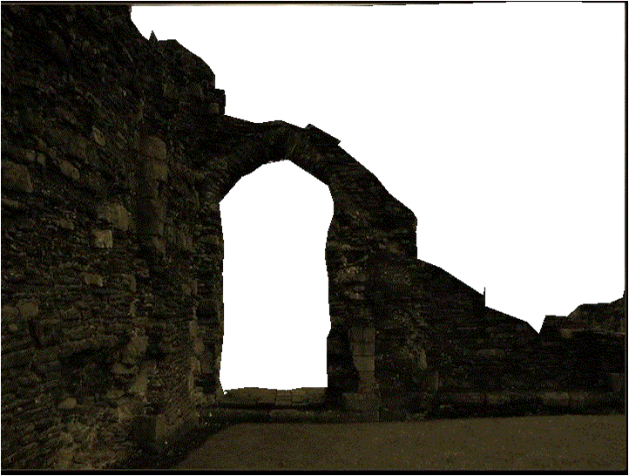



Pac-Jaz

Slide 2
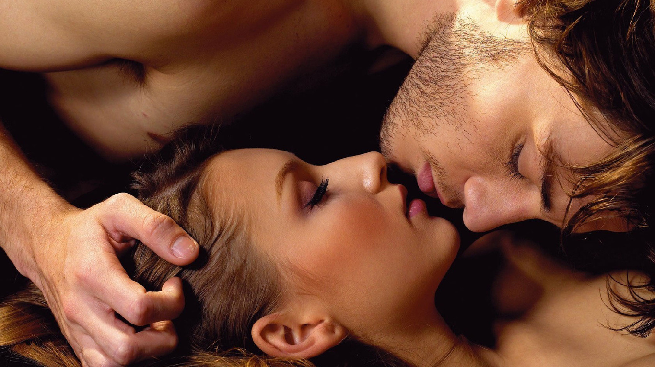
Yo sufro por un amor fracasado
Yo sufro porque aquellas
palabras de amor
Que inundaban mis oídos
murieron
Pac-Jaz

Slide 3
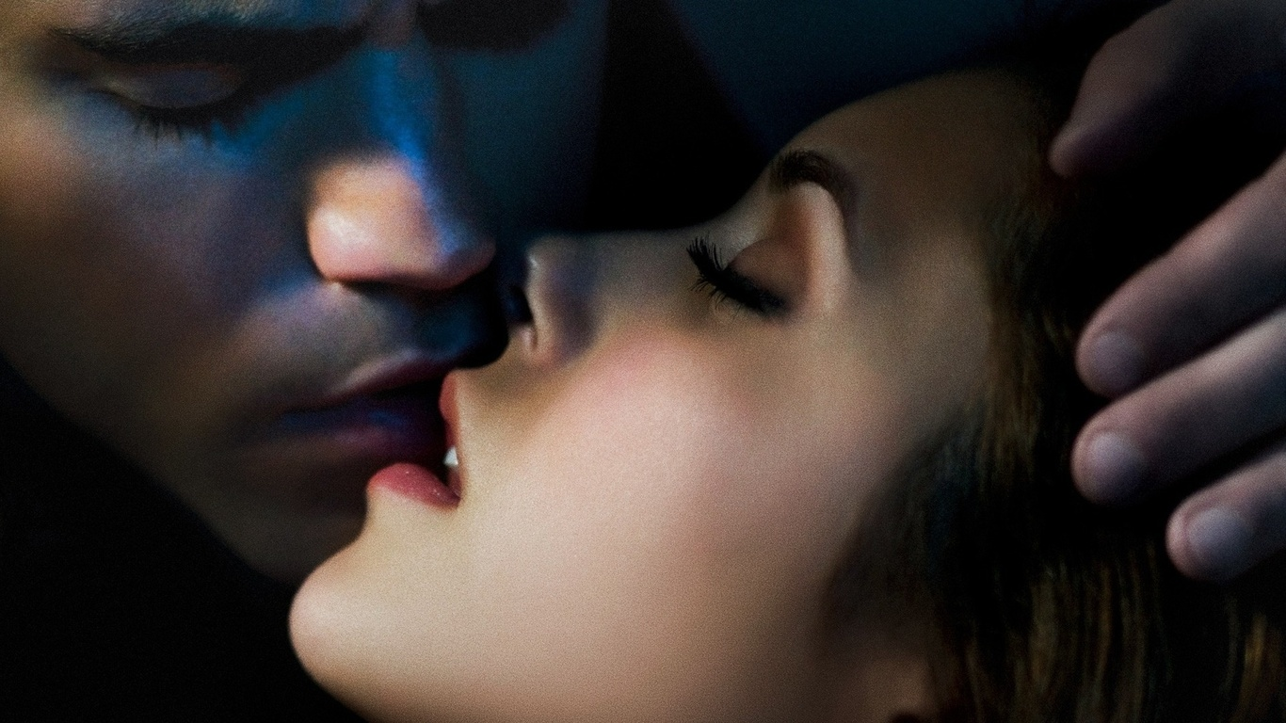
Aquellos besos apasionados
se extinguieron
Aquellas caricias…
son solo un recuerdo
Pac-Jaz

Slide 4

Pero mi corazón sigue prisionero del amor
¡ Yo te sigo amando !
¡Yo te sigo queriendo !
¡Yo sigo sufriendo!
Pac-Jaz

Slide 5

_
Pac-Jaz
¿Amar? O ¿ ser amado?
¡Yo no quiero amar!

Slide 6
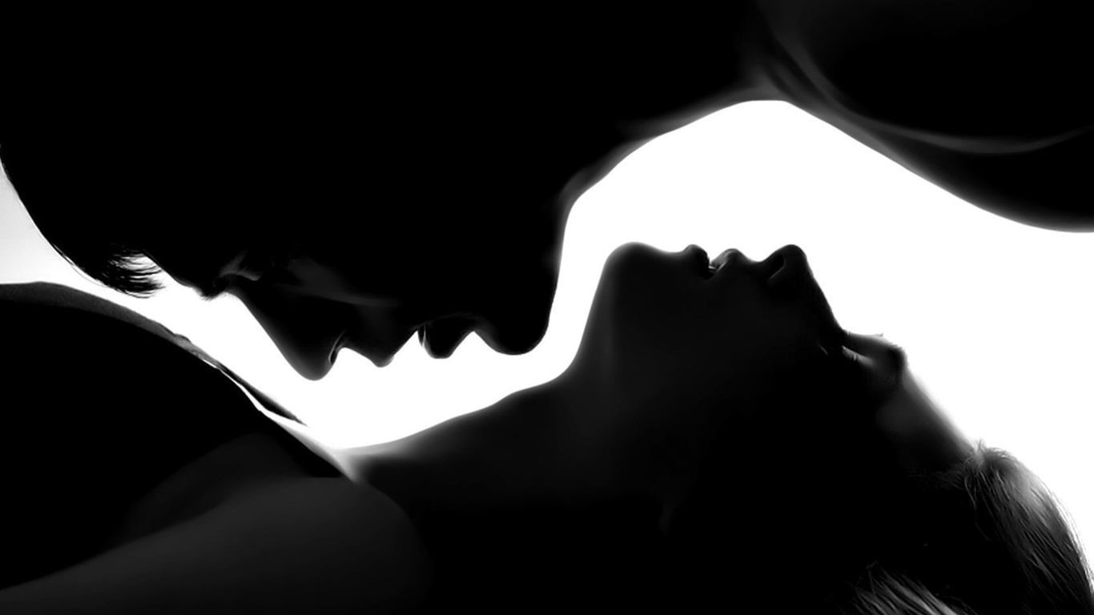
Pac-Jaz
¡Yo quiero matar mis sentimientos !
¡ No quiero estar y no sentirte !
¡No quiero desearte y no tenerte !

Slide 7
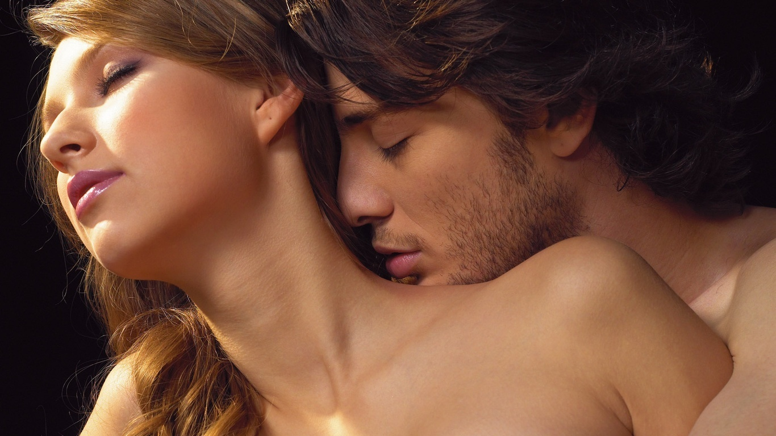
No quiero tomar tu mano y sentirla inerte
No quiero besar tus labios y sentir el frío
No quiero abrazarte y solo sentir el latir del corazón mío
No quiero sentir tu corazón vacío
Pac-Jaz

Slide 8
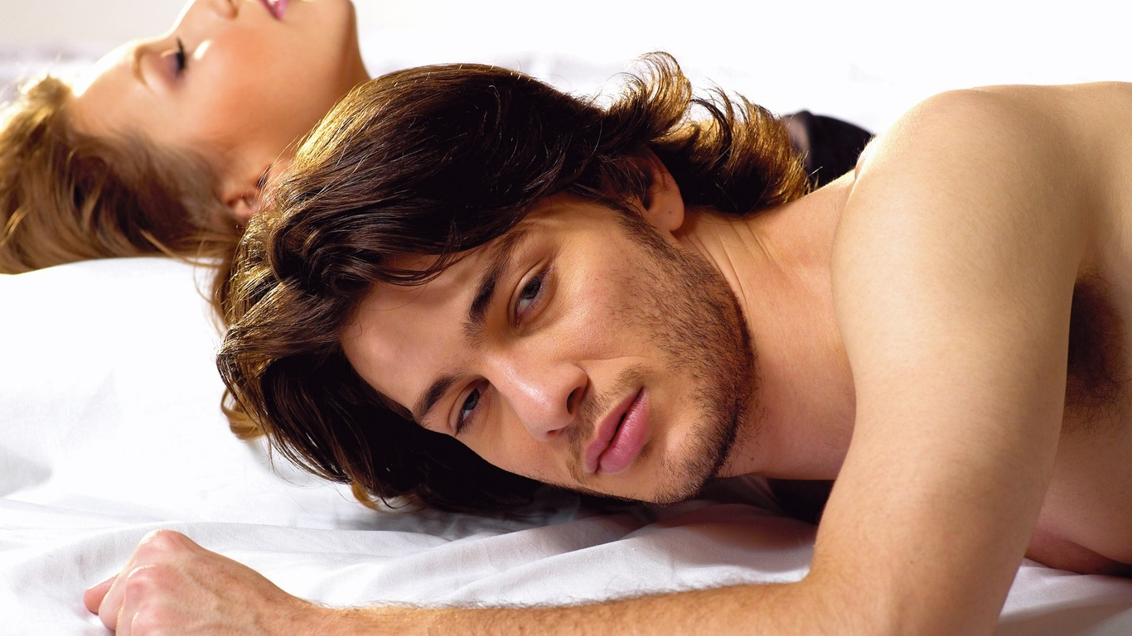
No quiero amar
Quiero matar mis sentimientos
Pac-Jaz

Slide 9
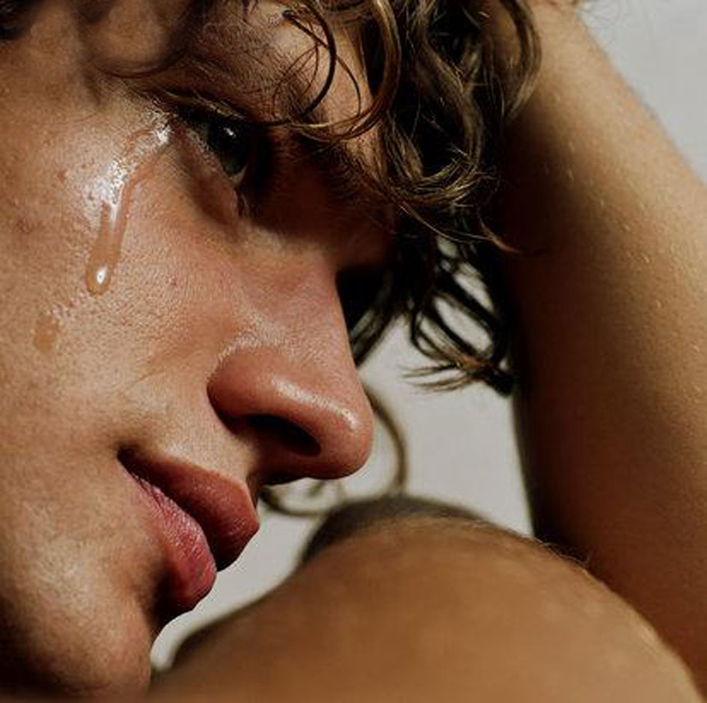

¡No vale la pena solo
dan sufrimiento!
Pac-Jaz

Slide 10


Pac-Jaz
Poesía : Francisco del Olmo
Diseño : Jazmín

Slide 11



Accede a la sección que desees desde aquí:
Propia Creación
De la Red
Dedicatorias | Eróticos | Fechas Especiales
Graciosos | Historia y Arte | Lugares
Naturaleza y Ciencias | Política | Reflexión
Salud | Románticos | Religiosos
Dedicatorias | Eróticos | Fechas Especiales
Graciosos | Historia y Arte | Lugares
Naturaleza y Ciencias | Política | Reflexión
Salud | Románticos | Religiosos
Si deseas recibir pps periódicamente en tu correo electrónico subscríbete aquí:

